Slide 1




Comunicação em Tempo Real com Socket.io e Node.js
APRESENTADORES: MANOELA PINHEIRO DA SILVA E JOÃO PEDRO GARCIA GIROTTO

Slide 2

Súmario
3. INTRODUÇÃO
4. INTRODUÇÃO AO NODE.JS
5. INTRODUÇÃO AO SOCKET.IO
6. VENDEDORES DESTAQUE
7. RESULTADOS VENDEDOR 1
8. RESULTADOS VENDEDOR 2
9. RECEITA
10. LUCRO

Slide 3
Objetivo do Minicurso
Entender o conceito de comunicação em tempo real.
Aprender a usar Socket.io e Node.js para construir aplicações em tempo real.
Introdução

Slide 4

Introdução ao Node.js
Definição
Node.js é um ambiente de execução para JavaScript no servidor, baseado no mecanismo V8 do Google Chrome.
Permite a execução de código JavaScript fora do navegador.

Slide 5

Introdução ao Socket.IO
Definição
Socket.io é uma biblioteca para JavaScript que permite comunicação em tempo real entre cliente e servidor utilizando WebSockets e outras tecnologias de fallback.
Facilita a criação de aplicações interativas e dinâmicas que exigem atualizações instantâneas.

Slide 6
Vamos Praticar!

Slide 7
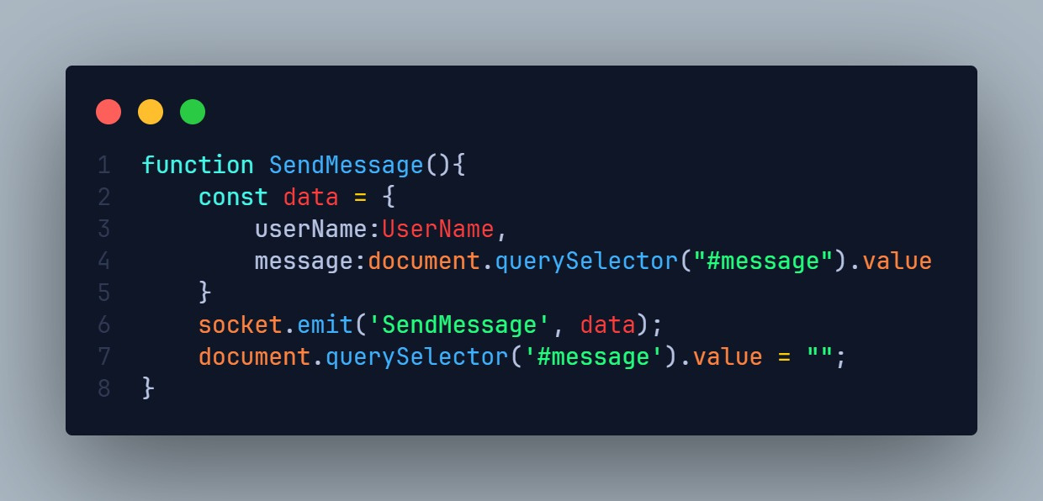

Slide 8
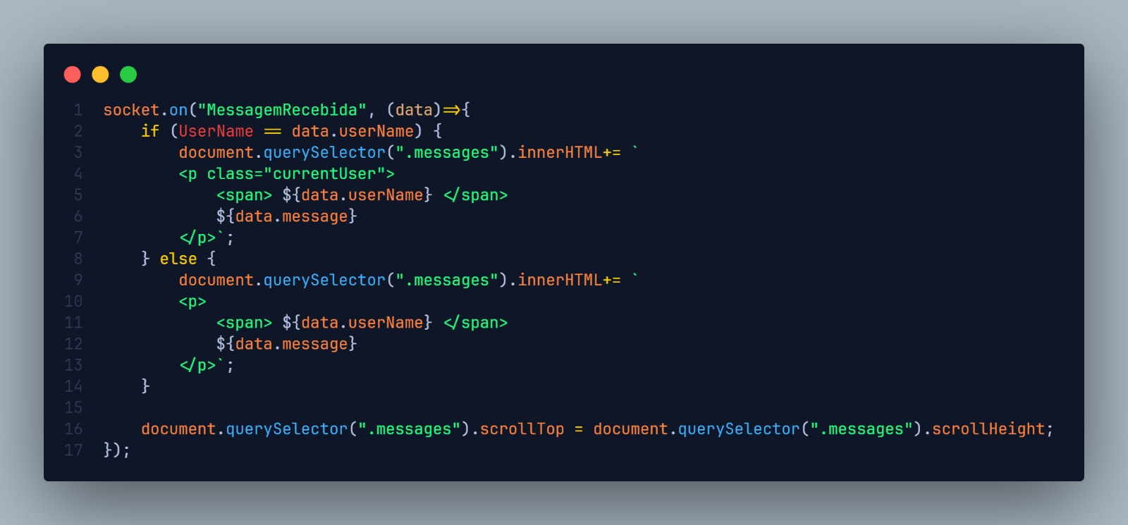

Slide 9
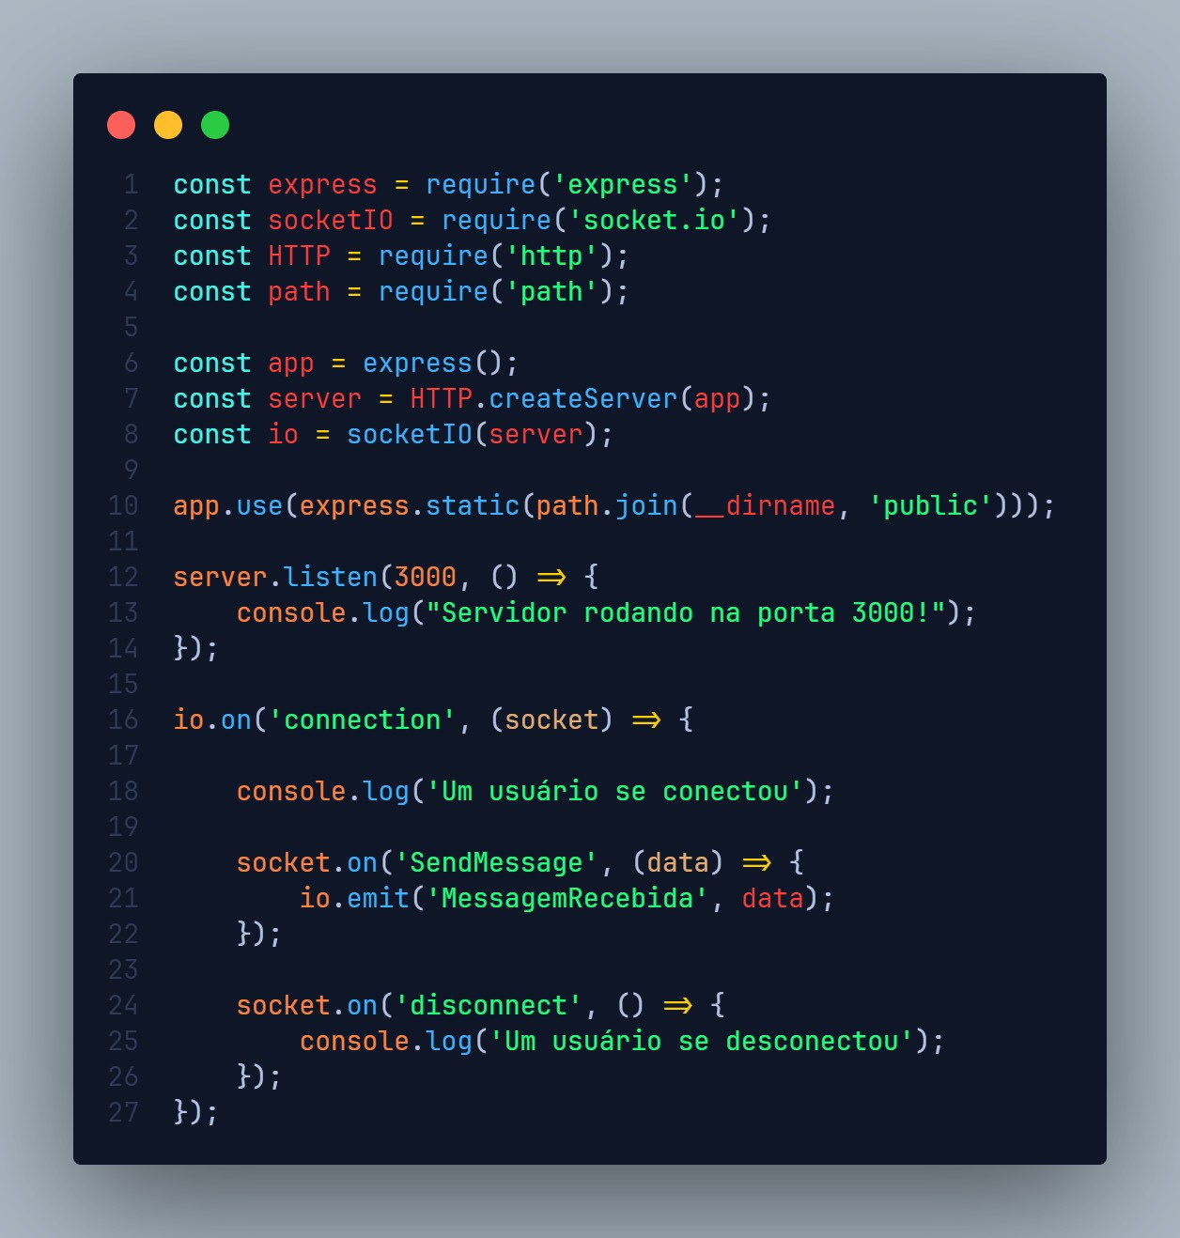

Slide 10

Recursos e Referências
Documentação do Socket.io: https://socket.io/
Node.js: https://nodejs.org/pt

Slide 11
Obrigado!
Contato:
Manoela Pinheiro da Silva
Arthur Nonaka Oda
E-mail: manoela2903@outlook.com
LinkedIn: https://www.linkedin.com/in/manoela-p-44aa75259
GitHub: github.com/Ma2903
E-mail: joao.girottobusiness@gmail.com
LinkedIn: https://www.linkedin.com/in/joaogirotto0/
GitHub: github.com/jp1005yt

